Slide 1
卒論研究進捗報告
学籍番号：7535015B
名前：神崎 壽泊

Slide 2
乱数列の検定法
検定方法の例
等出現性
無規則性
カイ二乗適合度検定
コルモゴロフ・スミルノフ検定
クラーメル・フォン ミーゼス検定
系列相関(無相関性)
連の検定
ギャップ検定
ポーカー検定
スペクトル検定

Slide 3
連検定
無規則性：連の検定
0, 5, 1, 9, 2, 2, 4, 7, 5, 1, 3, 6, 8, 8, 1, 3, 5, 3, 5, 6, 9
上昇連(連続上昇)
|0, 5,|1, 9,|2, 2, 4, 7,|5,|1, 3, 6, 8, 8,|1, 3, 5,|3, 5, 6, 9|
2 2 4 1 5 3 4
下降連(連続下降)
|0,|5, 1,|9, 2, 2,|4,|7, 5, 1,|3,|6,|8, 8, 1,|3,|5, 3,|5,|6,|9|
1 2 3 1 3 1 1 3 1 2 1 1 1

Slide 4
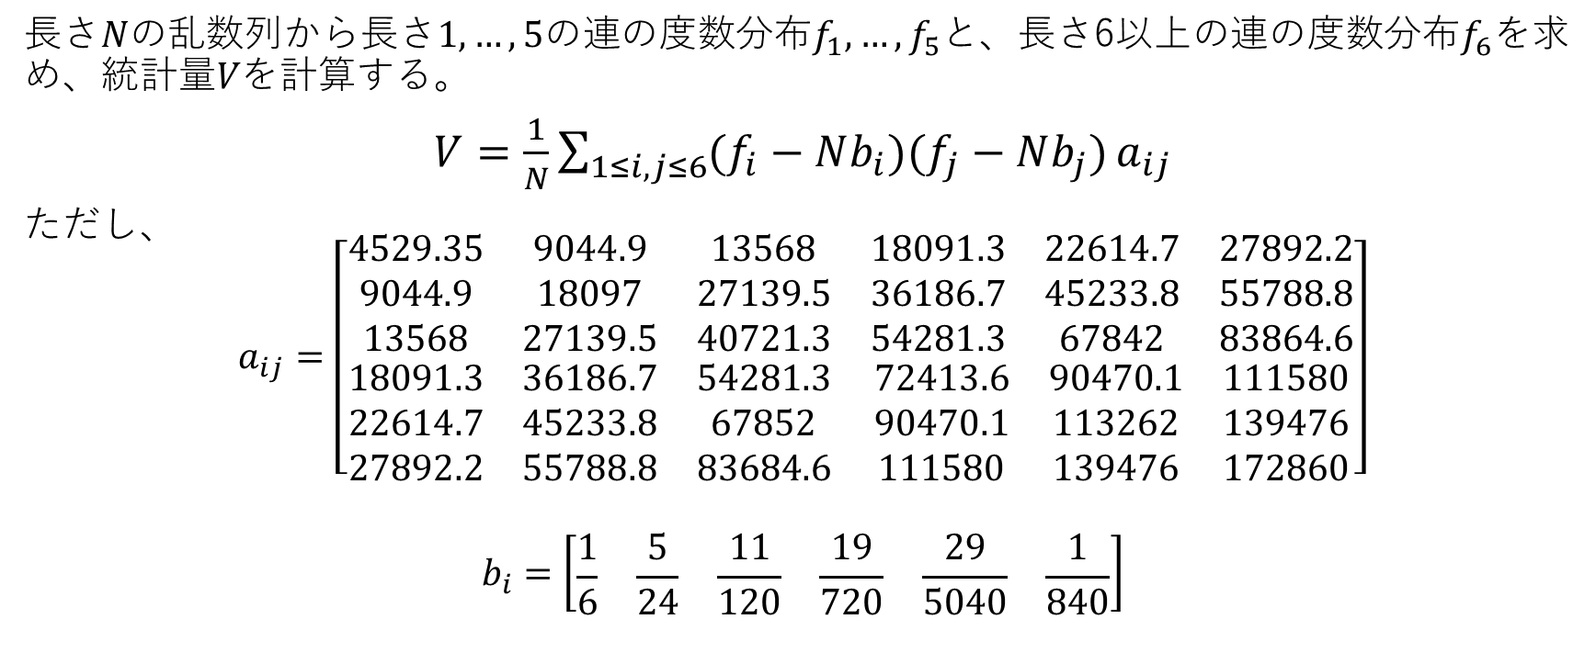
連検定
長さ$Nの$乱数列から長さ$1,…,5$の連の度数分布$f_{1},…,f_{5}$と、長さ6以上の連の度数分布$f_{6}$を求め、統計量$Vを$計算する。
$V=\frac{1}{N}\sum_{1≤i,j≤6}{(f_{i}−Nb_{i})(f_{j}−Nb_{j})}a_{ij}$
ただし、
$$a_{ij}=\left[\begin{matrix}\begin{matrix}4529.35 & 9044.9 & 13568 \\ 9044.9 & 18097 & 27139.5 \\ 13568 & 27139.5 & 40721.3\end{matrix} & \begin{matrix}18091.3 & 22614.7 & 27892.2 \\ 36186.7 & 45233.8 & 55788.8 \\ 54281.3 & 67842 & 83864.6\end{matrix} \\ \begin{matrix}18091.3 & 36186.7 & 54281.3 \\ 22614.7 & 45233.8 & 67852 \\ 27892.2 & 55788.8 & 83684.6\end{matrix} & \begin{matrix}72413.6 & 90470.1 & 111580 \\ 90470.1 & 113262 & 139476 \\ 111580 & 139476 & 172860\end{matrix}\end{matrix}\right]$$
$$b_{i}=\left[\begin{matrix}\begin{matrix}\frac{1}{6} & \frac{5}{24}\end{matrix} & \begin{matrix}\frac{11}{120} & \frac{19}{720}\end{matrix} & \begin{matrix}\frac{29}{5040} & \frac{1}{840}\end{matrix}\end{matrix}\right]$$

Slide 5

連検定
また、近似式は$N>{10}^{4}程度$である場合に成り立ち、疑似乱数列が一様でランダムであるとき、$Vは$漸近的に自由度6の$x^{2}分布に$従う。

Slide 6
連検定(上昇連)
パターン数 | LFSR | LFSR(フェイズシフタあり) | LFSR(縦) | MT | MT(縦)
10000 | 10927.45 | 14.70 | 208.54 | 2.13 | 1.99
20000 | 23987.60 | 38.97 | 463.04 | 6.36 | 2.92
30000 | 39918.82 | 43.32 | 638.67 | 6.74 | 3.55
40000 | 54429.80 | 49.51 | 908.64 | 7.99 | 4.72
50000 | 61881.47 | 58.03 | 1062.37 | 4.51 | 3.84
60000 | 78340.89 | 93.01 | 1393.61 | 3.11 | 4.76
70000 | 88738.93 | 100.38 | 1584.21 | 2.59 | 5.55
80000 | 97723.37 | 106.53 | 1778.93 | 1.76 | 6.13
90000 | 109665.67 | 117.63 | 2060.14 | 1.81 | 8.93
100000 | 119714.05 | 119.84 | 2239.89 | 2.04 | 11.33

Slide 7
連検定(下降連)
パターン数 | LFSR | LFSR(フェイズシフタあり) | LFSR(縦) | MT | MT(縦)
10000 | 11694.19 | 6.71 | 1533.00 | 14.17 | 4.81
20000 | 24440.08 | 23.57 | 2832.43 | 9.53 | 2.97
30000 | 30319.29 | 36.06 | 3973.88 | 8.81 | 3.07
40000 | 39972.25 | 52.34 | 5952.36 | 8.11 | 1.39
50000 | 50511.41 | 70.21 | 5823.46 | 6.86 | 2.83
60000 | 59354.07 | 94.13 | 6740.23 | 6.27 | 4.73
70000 | 69389.65 | 99.10 | 8094.61 | 5.72 | 4.85
80000 | 80157.61 | 110.23 | 9191.88 | 5.53 | 5.87
90000 | 93849.55 | 130.57 | 10721.02 | 2.98 | 5.79
100000 | 102621.71 | 131.28 | 11762.64 | 3.19 | 6.52

Slide 8
連検定(上昇連；ハミング距離)
パターン数 | LFSR | LFSR(フェイズシフタあり) | LFSR(縦) | MT | MT(縦)
10000 | 1438480.99 | 188364.33 | 977770.84 | 328.05 | 352.83
20000 | 2792072.56 | 371024.06 | 1796552.62 | 786.84 | 686.63
50000 | 6772686.06 | 869590.67 | 4331237.41 | 1740.91 | 1878.71
100000 | 13379951.86 | 1579757.29 | 8990301.23 | 3622.63 | 3591.09

